Slide 1
Масив
Одновимірний та двовимірний
Підготувала
учениця 11-А класу
Гулько Марія

Slide 2
Масив
Структурний тип даних, який складається з фіксованого числа елементів одного й того ж типу.
Одновимірний
Двовимірний

Slide 3
Масив
Одновимірний
Двовимірний
=
лінійна таблиця
прямокутна таблиця
квадратна таблиця

Slide 4
Порядок роботи з масивом
Заповнити
Вивести результат
Описати
Вивести масив
Обробити

Slide 5
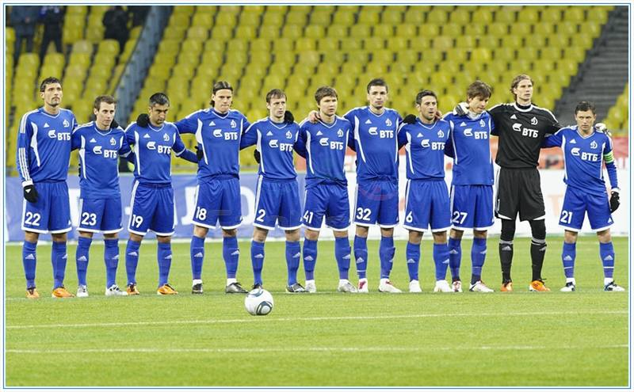
Одновимірні масиви
Однотипні занумеровані дані, що мають спільне ім`я.

Slide 6
Опис одновимірного масиву
1
Const n=10;
2
var a:array[1..10] of integer;
3
Type mas=array[1..10] of integer;
var a:array[1..n] of integer;
i:integer;
i:integer;
Var a:mas;i:integer;

Slide 7
Заповнення масиву
for i:=1 to n dо
a[i]:=2+i*i;
За формулою
for :=1 to n do
begin
write('vvesti a[',i,']=');
readln(a[i]);end;
З клавіатури
for i:=1 to n do
a[i]:=random
(100)+1;
Випадковими числами

Slide 8
Виведення масиву
Цілі числа for i:=1 to n do write( a[i]:4);
Дійсні числа
for i:=1 to n do write( a[i]:6:2);
У рядок
У стовпчик
Цілі числа for i:=1 to n do writeln( a[i]:4);
Дійсні числа
for i:=1 to n do writeln( a[i]:6:2);

Slide 9
Приклад програми
Дано одновимірний масив перших ста натуральних чисел. Вивести на екран елементи масиву, що кратні 5 по 10 чисел у кожному рядку.
program pr1; var a:array[1..100] of integer; k,i:nteger;
Begin
for i:=1 to n do a[i]:=i; k:=0;
for i:=1 to n do begin if a[i] mod 5 =0 then begin k:=k+1;
write(a[i]:4);
if (k mod 10) =0 then writeln; end; end.

Slide 10
Двовимірні масиви
Двовимірний масив - це таблиця, у якій кожному елементу ставиться у відповідність два індекси, які визначають його місце (рядок, стовпець) у таблиці.
j
A[i,j]
-індекс
Ім’я
 | 1 | 2 | 3 | 4
1
2
3
4
A[2,4]
i
-елемент
-індекс

Slide 11
Опис двовимірного масиву
1
var a:array[1..6,1..5] of real;
2
const n=6; m=5; var b:array[1..n,1..m] of integer;
3
type massiv=array[1..6,1..5] of integer; var a:massiv; i,j:integer;
i,j :integer;

Slide 12
Заповнення масиву
for i:=1 to n do for j:=1 to m do a[i,j]:=2+i*j;
За формулою
for i:=1 to n do for j:=1 to m do readln(a[i,j];
З клавіатури

Slide 13
for i:=1 to n do a[i,j]:=random(50)-10;
Випадковими числами
Const a:array[1..3,1..5] of integer=…
Сталими
числами

Slide 14
Виведення елементів двовимірного масиву на екран
for i:=1 to n do begin for j:=1 to m do write(a[i,j]: 4); writeln; end;

Slide 15
кількість рядків = кількість стовпців
Квадратна таблиця
j
 | 1 | 2 | 3 | 4 | 5 | 6
1
2
3
4
5
6
i

Slide 16
Головна діагональ
i=j
A[1,1] … A[6,6]
Під – i>j, - i<j
Побічна діагональ
A[6,1] … A[1,6]
i+j=n+1
Під - i+j>n+1, над - i+j<n+1

